Slide 1
Principais Etapas do Fluxo Uso FGTS
*Documentação complementar:
Alteração no contrato em relação ao Imposto de Renda (certidão de casamento, divorcio etc.)
Apenas um financiamento SFH no Brasil (imóvel até 1,5MM)
Precisa ter único imóvel onde trabalha ou mora para uso do FGTS (região impeditiva da localização dos demais imóveis) – resolução 994
Repasse / fração ideal precisa da matrícula
**Encerrar processo
Segregar fluxo por tipo de DAMP
CLIENTE
INÍCIO
Procura o Bradesco para uso do FGTS na Amortização
Cliente envia documentação* para o gerente
GERENTE
Entendo qual tipo de Amortização e baixa formulário
Preenche formulário com cliente e solicita documentação
Preenche solicitação no Portal ON (SE) e anexa documentos
Solicita ao cliente pendência documentação
OPERAÇÕES
Encaminha manualmente SE via SIAC para BPO
Extrai arquivo no “Grande Porte” e sobe no “DAMP Eletrônico”
Extrai no “DAMP Eletrônico” e protocola no site da Caixa (conectividade)
Extrai arquivo no “DAMP”, faz upload no CRIM e no SISCRED (atualização de status da ocorrência)
SE correto?
Envia e-mail gerente com pendência documentação
Sim
Ajusta e reenvia a solicitação
BPO
Recebe documentação por email
Documenta-ção ok?
Não
É possível corrigir?
FIM
Não
Finaliza processo** via SE e CRIM ou SISCRED (DEF) e envia e-mail ao gerente
Sim
Abre ocorrência no CRIM ou SISCRED
Retorno CEF
Rejeita
Rejeita e não efetua o pagamento
CEF
Pendente, fará novo processamento
Aprovado
Efetua pagamento
Pendente

Slide 2
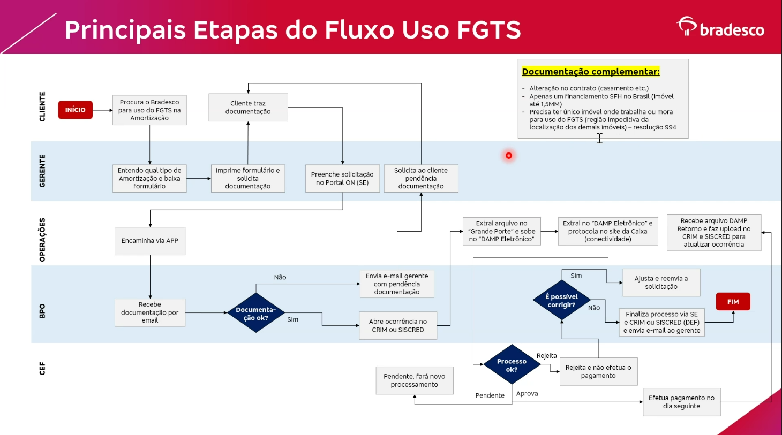

Slide 3
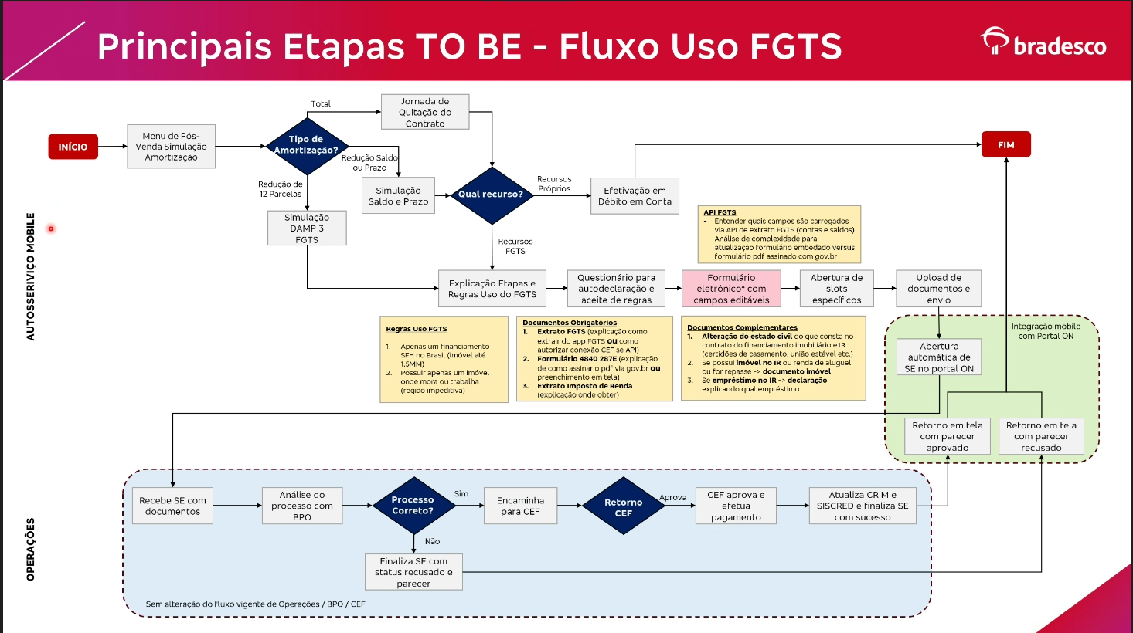

Slide 4
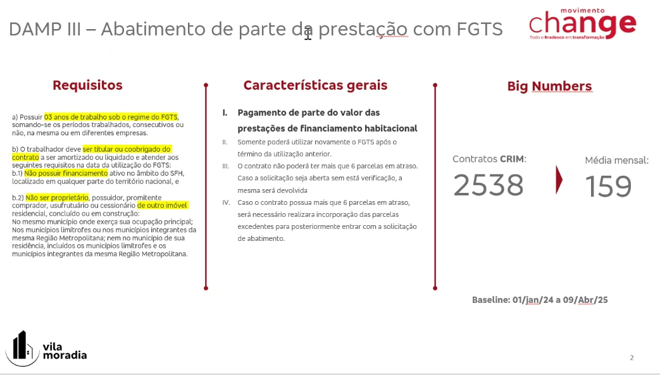

Slide 5
